Slide 1
Положительные и отрицательные числа
Подготовил:
Учитель физики и математики
Ковалева А.Г.

Slide 2
В архиве нашего института
произошел сбой системы.
Потеряны многие сведения.
Чтобы их восстановить,
нужны специалисты в
области положительных и
отрицательных чисел.
Помогите!

Slide 3
-32

Slide 4
2,3 |  | 0,1 | 5
- 7 |  | - 8 | - 3,5
 | - 4,2 | 1,4

Slide 5
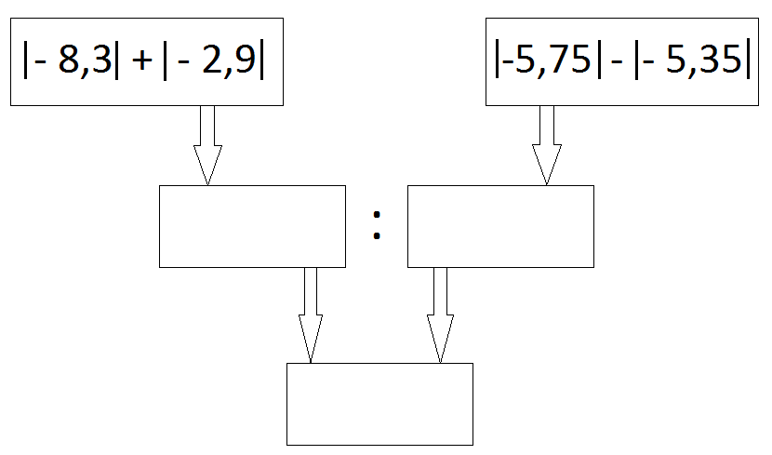

Slide 6
Исторические сведения
Понятие об отрицательных числах возникло в практике очень давно, причем при решении таких заданий, где из меньшего числа приходилось вычитать большее число.

Slide 7
Египтяне, вавилоняне, а также древние греки не знали отрицательных чисел и для производства вычислений математики того времени пользовались счетной доской. А так как знаков «плюс» и «минус» не существовало, то они на этой доске положительные числа отмечали красными счетными палочками, а отрицательные – синими. И отрицательные числа долгое время назывались словами, которые означали долг, недостача, а положительные трактовались как имущество.

Slide 8
Древнегреческий ученый Диофант вообще не признавал отрицательных чисел, и если при решении у него получался отрицательный корень, то он отбрасывал его как недоступный.
Совершенно по-другому относились к отрицательным числам древнеиндийские математики: они признавали существование отрицательных чисел, но относились к ним с некоторым недоверием, считая их своеобразными, не совсем реальными.

Slide 9
Не одобряли их долго и европейцы, потому что истолкование имущество – долг вызывало недоумение и сомнение. Действительно, можно складывать и вычитать имущество – долг, а как умножать и делить? Это было непонятно и нереально.
Всеобщее признание отрицательные числа получили в первой половине XIX века. Была создана теория, по которой мы сейчас и изучаем отрицательные числа.

Slide 10
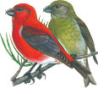
Задача 1
Птица клест-еловик несет яйца и
высиживает птенцов зимой. Даже при температуре воздуха – 35⁰С в гнезде температура не ниже 14⁰С. На сколько температура в гнезде выше температуры воздуха?

Slide 11
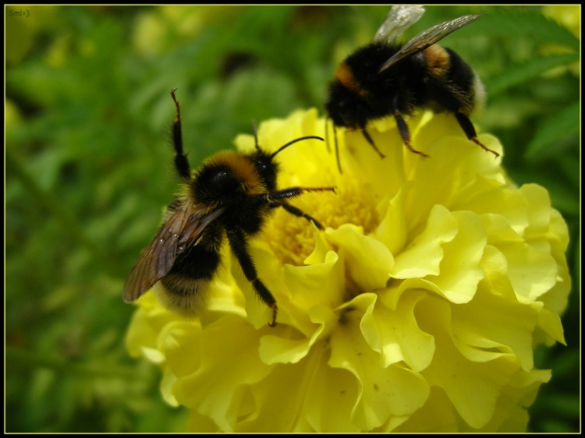
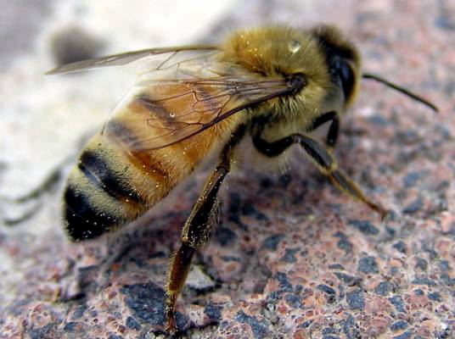
Задача 2
Шмели выдерживают температуру до - 7,8⁰С, пчелы – выше этой на 1,4⁰С. Какую температуру выдерживают пчелы?

Slide 12
Тестовое задание. Математика – 6. Положительные и отрицательные числа.
1. На координатной прямой левее числа – 5 расположены, например, числа:
а) – 4; – 3; – 3,5;
б) – 13; – 10; – 55;
в) – 20; – 6; – 4,5.
2. Найдите значение выражения: |–5| ⋅ |–10| : |5| + |3|.
а) 13;
б) 7;
в) 6,25.
3. Сравните модули чисел – 43,5 и 18.
а) |– 43,5| < |18|;
б) |– 43,5| = |18|;
в) |– 43,5| > |18|.
4. Сравните числа: – 7,1 и – 6,02.
а) – 7,1 < – 6,02;
б) – 7,1 > – 6,02;
в) – 7,1 = – 6,02.
5. Какие натуральные числа расположены между числами –4 и 6?
а) –3; –2; –1; 0; 1; 2; 3; 4; 5;
б) 1; 2; 3; 4; 5;
в) 0; 1; 2; 3; 4; 5.
6. Какие цифры можно написать вместо «*», чтобы получилось верное неравенство: – 4,54 < – 4,*4?
а) 1; 2; 3; 4; 5;
б) 0; 1; 2; 3; 4;
в) 6; 7; 8; 9.
:

Slide 13
Домашнее задание.
п.26-п.30.
№885,№973,№994
Придумать кроссворд по теме «Положительные и отрицательные числа»

Slide 14
Спасибо за урок!

